Slide 1



SISTEM PLATA FACTURI
Student: Vlad Lavinia – Ioana
Coordonatori: Birta Alexandru
Georgian Carbunaru

Slide 2

CUPRINS
01
Descrierea proiectului
02
Prezentare a functionalităților proiectului
03
Demonstrație
04
Direcții de dezvoltare
05
Discuții și întrebări

Slide 3

Descrierea proiectului
Aplicația constituie un sistem complet de plată a facturilor în mediul billing oferind și un istoric al acestora și al plăților efectuate.

Slide 4


Scopul proiectului
Objective n° 1
Objective n° 2
Sistem de plăți pentru facturi
Menținerea unei evidente a plăților și a facturilor clienților

Slide 5

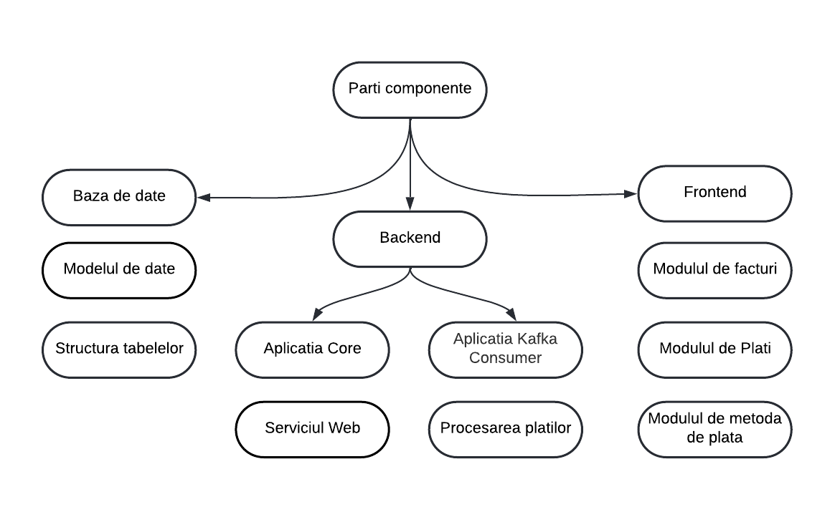
Structura Sistemului

Slide 6
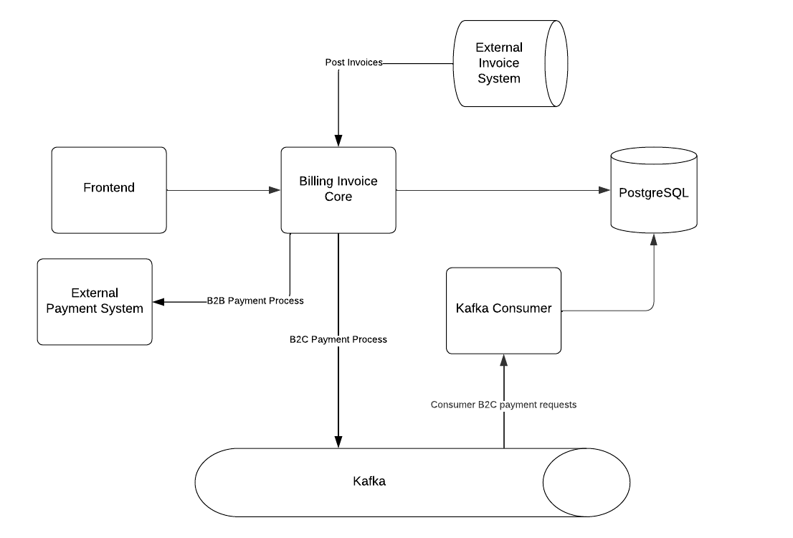
Arhitectura sistemului

Slide 7
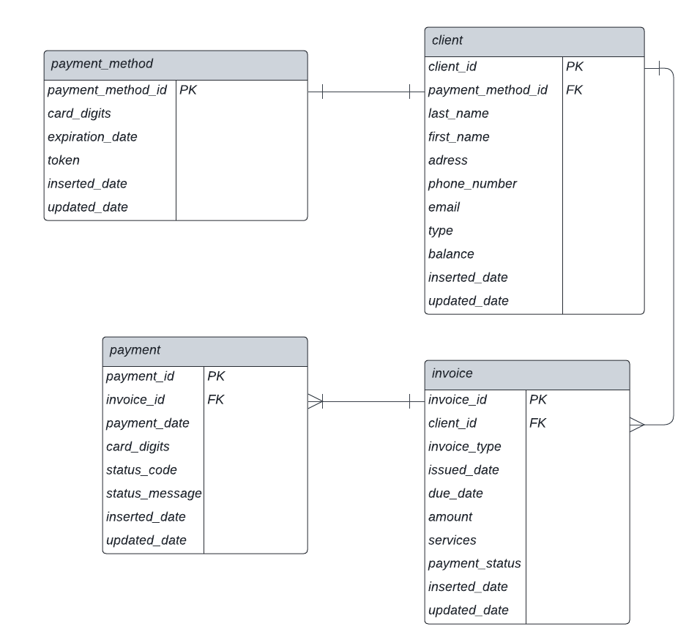
Baza de date

Slide 8
Aplicatia Core
Creeare de client
Importul de facturi
Initiere plati de facturi
Procesarea in functie de B2B/B2C
Actualizare de balanta
Actualizare metoda de plata

Slide 9
Aplicatia Kafka Consumer
Plata facturilor după Id
Plata facturilor in mod bulk

Slide 10
FRONTEND
Asigură legătura intre aplicația construită și client. Oferă posibilitatea plății facturilor, menținerea și vizualizarea istoricului de plăți și facturi și adăugarea unei balanțe artificiale pe sistem.

Slide 11
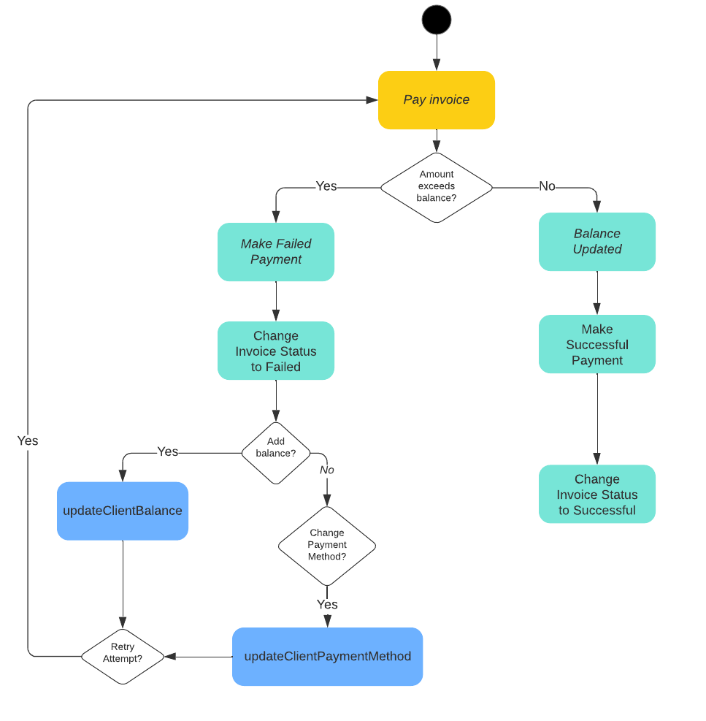
Organigrama plății unei facturi

Slide 12






Tehnologii utilizate
Everest Cantu
Ceo Of Ingoude Company

Slide 13
DEMO

Slide 14
Direcții de dezvoltare
Îmbunătățirea codului și a funcționalităților
Adăugarea unui management de autentificare
Proiectarea unui serviciu de plati business

Slide 15

Vă mulțumesc!
Q&A

